Slide 1



DESARROLLO DE APLICACIONES WEB EMPRESARIALES CON JAVA
Nivel avanzado
Ing. Víctor Hernández
Notes:
<número>

Slide 2
Contenido del curso
JSF 2.0
Spring Web MVC
Hibernate
EJB 3.x
Notes:
En el presente curso vamos a revisar los marcos más importantes, en la actualidad, en el ambito Java Empresarial.
En primer lugar vamos a revisar JavaServer Faces, que se utiliza primordialmente en la presentación.
Luego vamos a abordar Spring MVC, utilizado como corazon de los aplicativos
Despues veremos Hibernate,quien se encarga de persistir los datos
Y por ultimo revisaremos los Enterprise Java beans

Slide 3
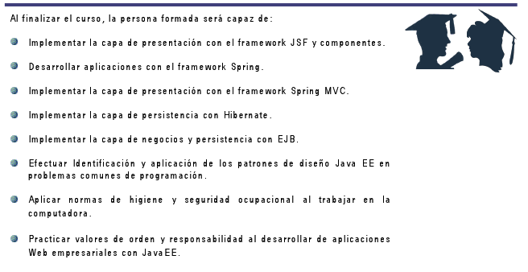
Objetivos
Notes:
Estos son los objetivos que al finalizar el curso cada uno de los cursantes deberà ser capaz

Slide 4

Desarrollo

Slide 5
JSF 2.0
Que es JSF
Notes:
JavaServer Faces (JSF) es un tecnología y framework para aplicaciones Java basadas en web que simplifica el desarrollo de interfaces de usuario en aplicaciones Java EE.
JSF usa JavaServer Pages (JSP) como la tecnología que permite hacer el despliegue de las páginas, pero también se puede acomodar a otras tecnologías como XUL.

Slide 6
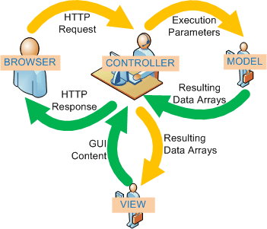
JSF 2.0
MVC
Notes:
MVC es un patrón de diseño en el cual se separan los componentes de una aplicación en tres capas, la capa de datos, la capa de interfaz y la capa lógica; en sí MVC son las siglas de Model View Controller o Modelo Vista Controlador, que son exactamente lo que mencionamos antes.
La idea básica detrás de esto es separar el código, de tal manera que si necesitamos hacer un cambio en la base de datos, esto no afecte a la lógica del programa, ahora la función del controlador es solo ese controlar la interacción entre ambas capas.
Así las capas del MVC se definen:
Modelo: Todo lo relacionado con la extracción de datos, ya sea a un archivo de texto, una base de datos etc.
Vista: La parte donde se interacciona con el usuario, se especifican cosas como posición de datos, y como se desplegaran.
Controlador: Pone orden entre los dos anteriores decide cuando se hace una llamada de datos, y cuando se despliega algo.

Slide 7
JSF 2.0
Que incluye JSF
Especificación
Framework
API
Componentes
Notes:
JSF incluye:
Un conjunto de APIs para representar componentes de una interfaz de usuario y administrar su estado, manejar eventos, validar entrada, definir un esquema de navegación de las páginas y dar soporte para internacionalización y accesibilidad.
Un conjunto por defecto de componentes para la interfaz de usuario.
Dos bibliotecas de etiquetas personalizadas para JavaServer Pages que permiten expresar una interfaz JavaServer Faces dentro de una página JSP.
Un modelo de eventos en el lado del servidor.
Administración de estados.
Beans administrados. La especificación de JSF fue desarrollada por la Java Community Process.

Slide 8
JSF 2.0
Especificación
JSF 1.0 (11­03­2004) .
JSF 1.1 (27­05­2004)
JSF 1.2 (11­05­2006) .
JSF 2.0 (12­08­2009)
Notes:
La especificación de JSF fue desarrollada por la Java Community Process como JSR 127, que definía JSF 1.0 y 1.1, JSR 252 que define JSF 1.2 y JSR 314 para JSF 2.0
JSF 1.0 (11­03­2004) ­ lanzamiento inicial de las especificaciones de JSF.
JSF 1.1 (27­05­2004) ­ lanzamiento que solucionaba errores. Sin cambios en las especificaciones ni en el renderkit de HTML.
JSF 1.2 (11­05­2006) ­ lanzamiento con mejoras y corrección de errores.
JSF 2.0 (12­08­2009) ­ último lanzamiento.

Slide 9
JSF 2.0
Implementaciones
JSF Reference Implementation de Sun Microsystems.
MyFaces proyecto de Apache Software Foundation.
Extenciones:
Rich Faces
ICEfaces, producida por ICESoft Technologies Inc.
jQuery4jsf Contiene diversos componentes sobre la base de uno de los más populares framework javascript jQuery.
Notes:
Las principales implementaciones de JSF son:
JSF Reference Implementation de Sun Microsystems.
MyFaces proyecto de Apache Software Foundation.
Algunas extensiones a JSF son:
Rich Faces Agrega componentes visuales y soporte para AJAX.
ICEfaces Contiene diversos componentes para interfaces de usuarios más enriquecidas, tales como editores de texto enriquecidos, reproductores de multimedia, entre otros.
jQuery4jsf Contiene diversos componentes sobre la base de uno de los más populares framework javascript jQuery.
PrimeFaces Es una librería muy liviana, todas las decisiones hechas son basadas en mantener a PrimeFaces lo más liviano posible. PrimeFaces es una librería muy simple que no necesita dependencias y configuraciones.
OpenFaces Librería open source que contiene diferentes componentes JSF, un Framework Ajax y un Framework de validación por parte del cliente.
[editar]

Slide 10
JSF 2.0
Herramientas Necesarias
JDK 6
Servidor de aplicaciones
IDE
Maven
Mercurial SCM
Notes:
Para poder desarrollar aplicaciones JSF 2.0 necesitamos cubrir ciertas requerimientos:
El primero, para cualquier aplicación que utilice Java, es la JDK, el cual nos brinda los bases de desarrollo así como el entorno de ejecuciónde la Java Virtual Machine.
El segundo punto es un servidor de aplicaciones, ya sea este un Servidor Enterprise o un servidor de Servlets y JSP.
Por supuesto necesitamos un Entorno Integrado de desarrollo, que si bien no es obligatorio fácilita y agiliza en gran medida el trabajo.
Otra Herramienta que no es obligatoria, sin embargo tiene muchas ventajas, es Maven, la cual utilizaremos para llevar la administración y el ciclo de vida del desarrollo de nuestras aplicaciones.
Para fnalizar utilizaremos Mercurial SCM, con el cual llevaremos el control de versiones del codigo fuente que generaremos.

Slide 11
JSF 2.0
Configuración del Entorno de Desarrollo
Mercurial
http://mercurial.selenic.com/
Notes:
Procedamos a configurar nuestro entorno de desarrollo conmenzando con Mercurial.
Mercurial es un Sistema de Gestion de Control del Codigo fuente o SCM ( por sus siglas en ingels). Con mercurial podemos llevar un control de versiones del codigo fuente, Mercurial es un sistema distribuido, lo que quiere decir que cuando hacemos un checkout del codigo, copiamos enteramente el repositorio a nuestras computadoras.
Vamos a ingre

Slide 12
JSF 2.0
Configuración del Entorno de Desarrollo
Mercurial – Free Repos
https://bitbucket.org/

Slide 13
JSF 2.0
Configuración del Entorno de Desarrollo
Maven
http://maven.apache.org/

Slide 14
JSF 2.0
Configuración del Entorno de Desarrollo
Maven
Java Web Project creation

Slide 15
JSF 2.0
Configuración del Entorno de Desarrollo
Maven
Eclipse Archetype

Slide 16
JSF 2.0
Configuración del Entorno de Desarrollo
Maven
Importando proyecto maven en Eclipse

Slide 17
Primera aplicación JSF 2.0
JSF 2.0
Configuración de dependencias en archivo pom.xm

Slide 18
Dependencias
Desarrollo
<dependency>
<groupId>com.sun.faces</groupId>
<artifactId>jsf-api</artifactId>
<version>2.1.7</version>
</dependency>
<dependency>
<groupId>com.sun.faces</groupId>
<artifactId>jsf-impl</artifactId>
<version>2.1.7</version>
</dependency>
<dependency>
<groupId>javax.servlet</groupId>
<artifactId>jstl</artifactId>
<version>1.2</version>
</dependency>
<dependency>
<groupId>javax.servlet</groupId>
<artifactId>servlet-api</artifactId>
<version>2.5</version>
</dependency>
<dependency>
<groupId>javax.servlet.jsp</groupId>
<artifactId>jsp-api</artifactId>
<version>2.1</version>
</dependency>
<!-- Tomcat 6 need this
<dependency>
<groupId>com.sun.el</groupId>
<artifactId>el-ri</artifactId>
<version>1.0</version>
</dependency> -->

Slide 19
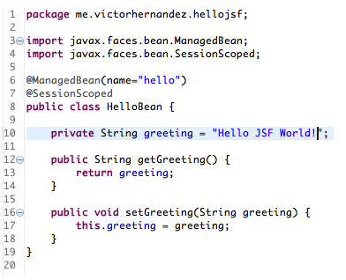
Managed Bean
Desarrollo

Slide 20
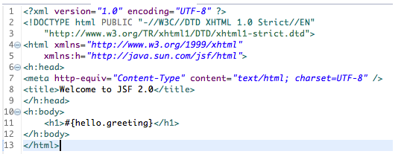
Desarrollo
Facelet

Slide 21
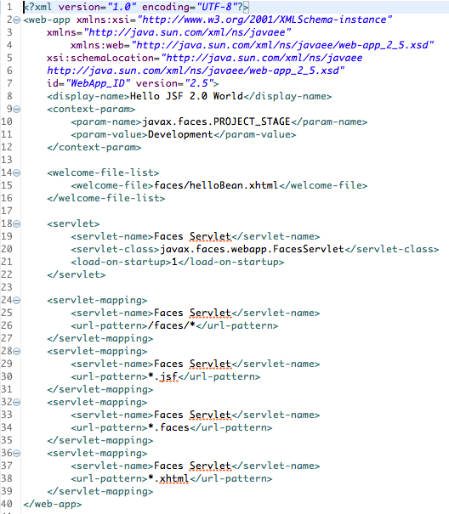
Desarrollo
web.xml

Slide 22
Desarrollo
Empaquetando con Maven

Slide 23
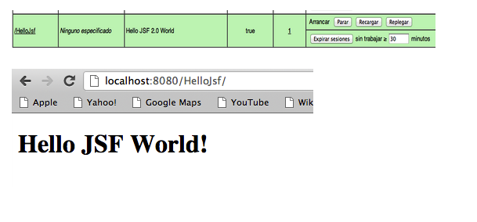
Desarrollo
Desplegando War y Probando

Slide 24
Un Paso más:
Desarrollo
Agregando la Navegación

Slide 25

Framework

Slide 26
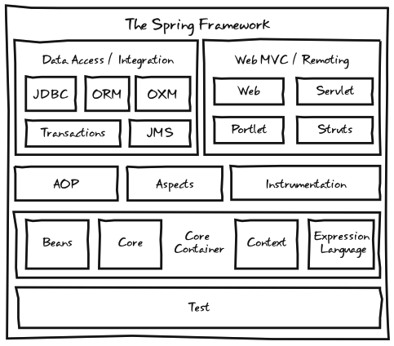
Que es Spring

Slide 27
Que incluye Spring
Inyección de dependencias
Soporte avanzado para la programación orientada a aspectos
Abstracciones de gran alcance para trabajar con especificaciones de Java EE
Soporte de primera clase para Hibernate y Quartz
Un marco flexible para la creación de aplicaciones MVC RESTful y los endpoints de servicio
Ricas Instalaciones de prueba para pruebas unitarias, así como para las pruebas de integración

Slide 28
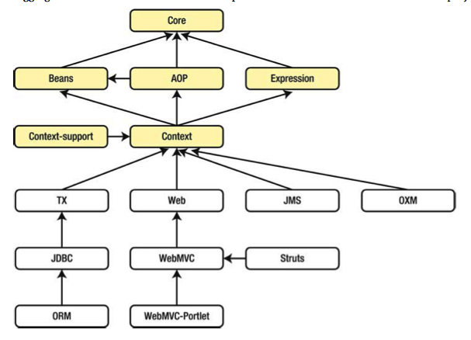
Como funciona Spring
ApplicationContext
DI – IoC

Slide 29
Primer ejemplo Spring Framework
Crear los beans para ser inyectados
Crear archivos de configuración
Probar

Slide 30
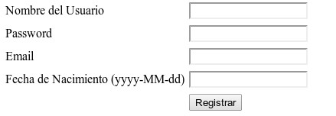
Segundo Ejemplo:
Integrando Spring framework con JSF 2.0
Configurar la aplicación web para que funcione con JSF 2.0
Crear un formulario sencillo:
Crear un ManagedBean para manejar los datos del formulario web
Agregar navegación de ejecución exitosa del formulario

Slide 31
Segundo Ejemplo:
Integrando Spring framework con JSF 2.0
Presentar datos dummys si la navegación es exitosa
Modificar la aplicación de tal forma que se le inyecte un dato dummy vía spring a la página de éxito.

Slide 32
Validaciones via JSF 2.0

Slide 34
Spring MVC
La capa Web consiste de los módulos:
Web,
Web-Servlet,
Web-Struts, y
Web-Portlets.

Slide 35
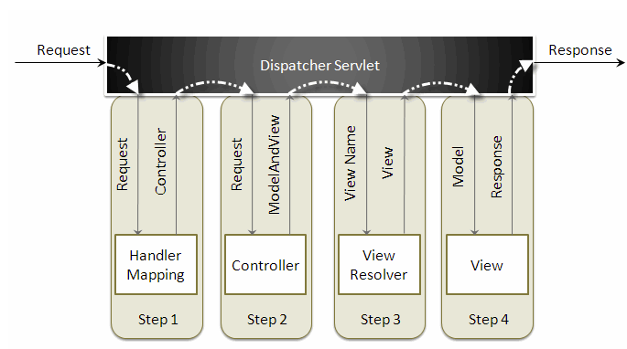
Flujo Spring MVC

Slide 36
Hello Spring MVC

Slide 37
DESARROLLO DE APLICACIONES WEB EMPRESARIALES CON JAVA
Nivel avanzado
Ing. Víctor Hernández
Notes:
<número>

